Slide 1
Quadrocopter
Thomas Buck – TGQ2c – Claude-Dornier-Schule

Slide 2
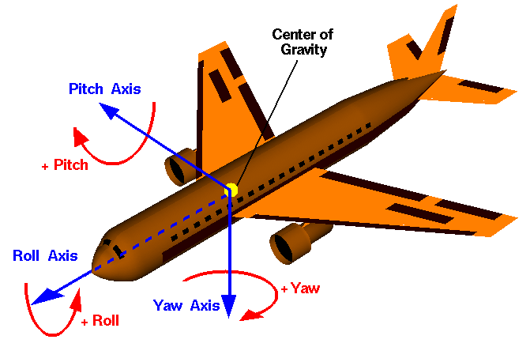
Luftfahrzeuge

Slide 3
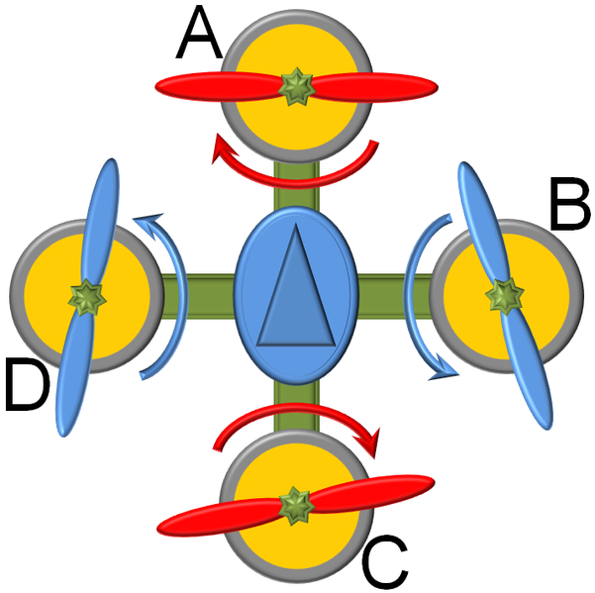
Theorie

Slide 4
Problematik
Aktuelle Orientation messen
  Sensoren, Filter
Gezielte Änderung der Orientation über Motorgeschwindigkeit
  Regler

Slide 5
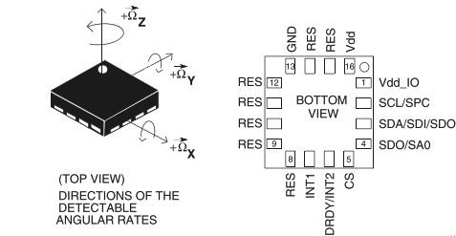
Gyroskop
→ Drehratensensor

Slide 6
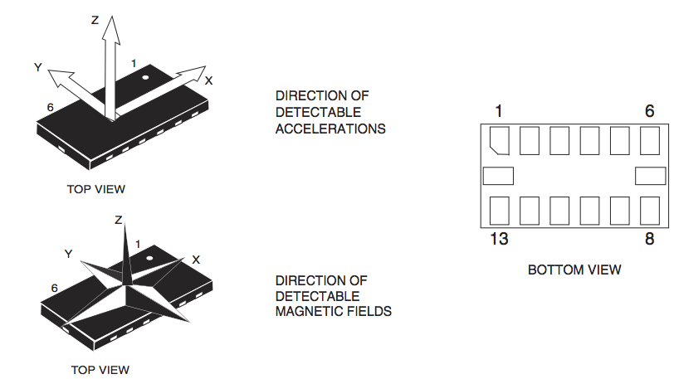
Accelerometer
→ Beschleunigungssensor, Magnetsensor

Slide 7
Winkel?
Vektor aus Accelerometer
Drehrate nur integrieren

Slide 8
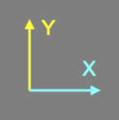

Filter?!
Kalmanfilter
Acc
Magie?!
Winkel
Gyro

Slide 9
Filter!
Komplementärfilter
Acc
Winkel
Summe
Tiefpass
Gyro
Numerische
Integration
Hochpass

Slide 10
Regler
Stetige lineare Regler
  P-Glied (Proportionaler Regler)
  I-Glied (Integrierender Regler)
  D-Glied (Differenzierender Regler)
Eingangssignal: Winkelfehler
P:
I:
D:
PID:

Slide 11
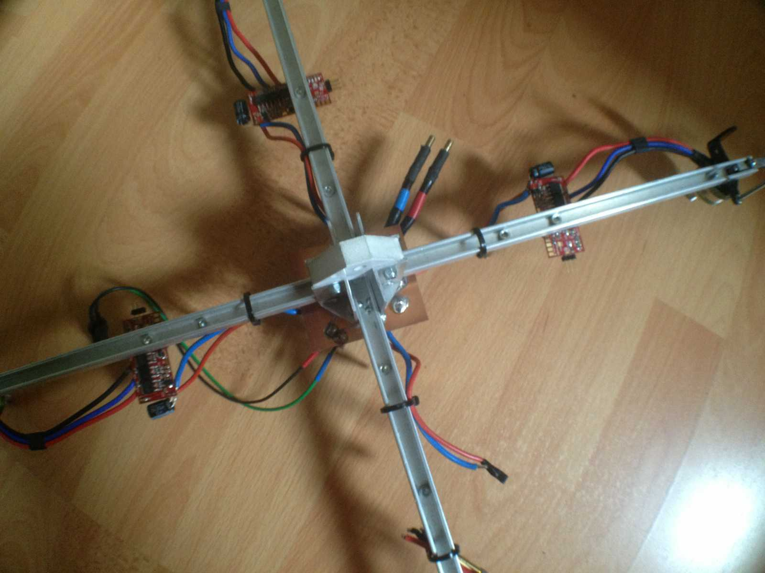

Slide 12
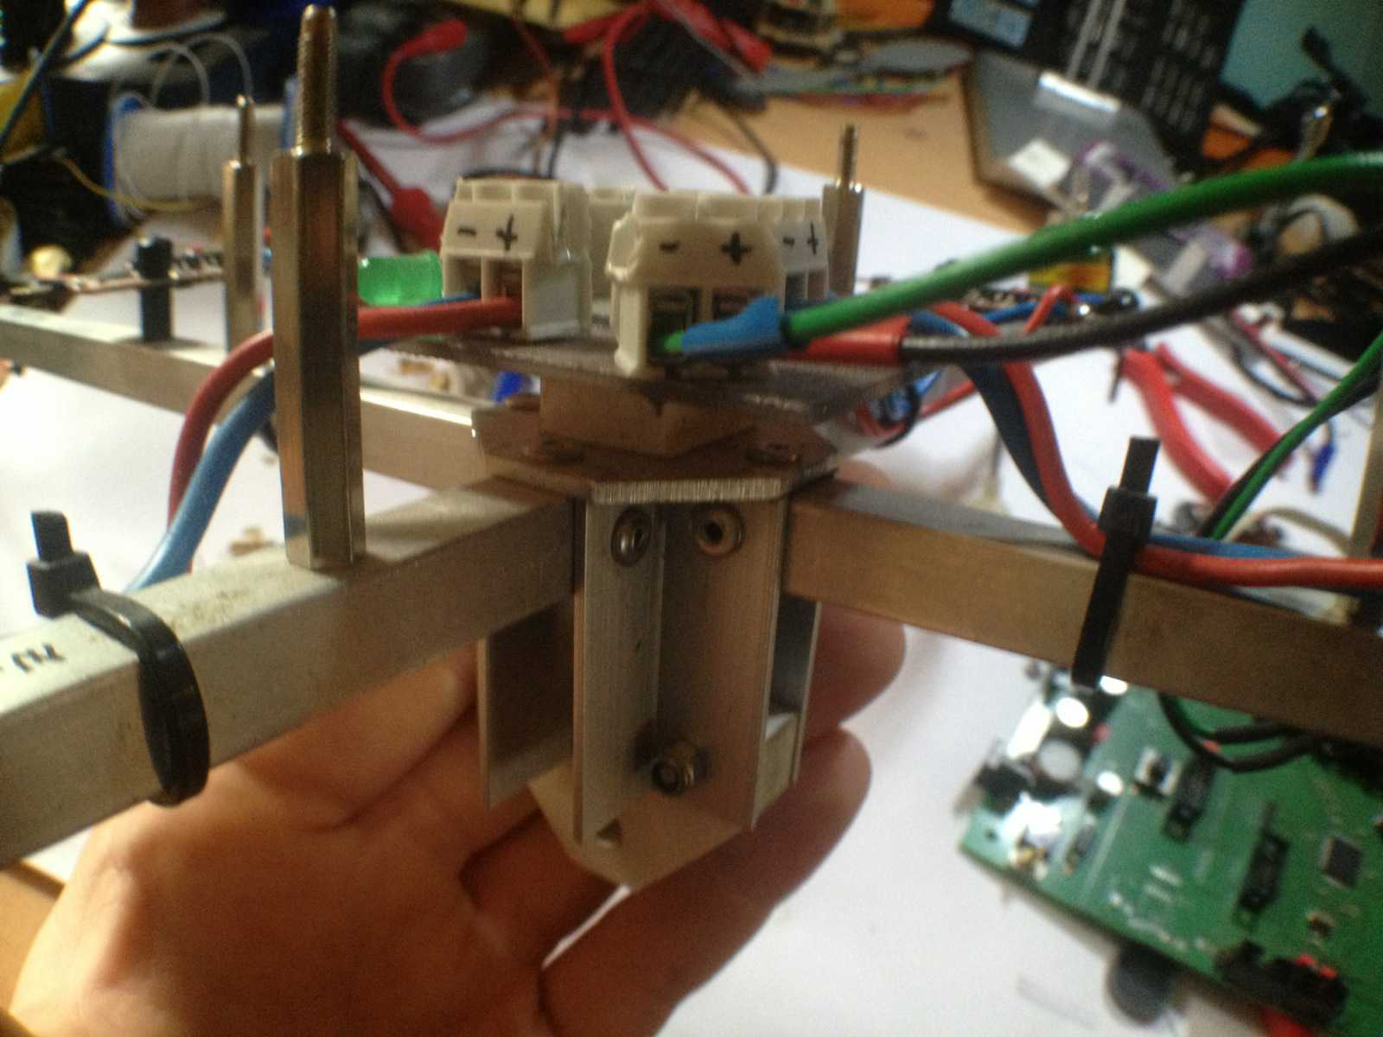

Slide 13
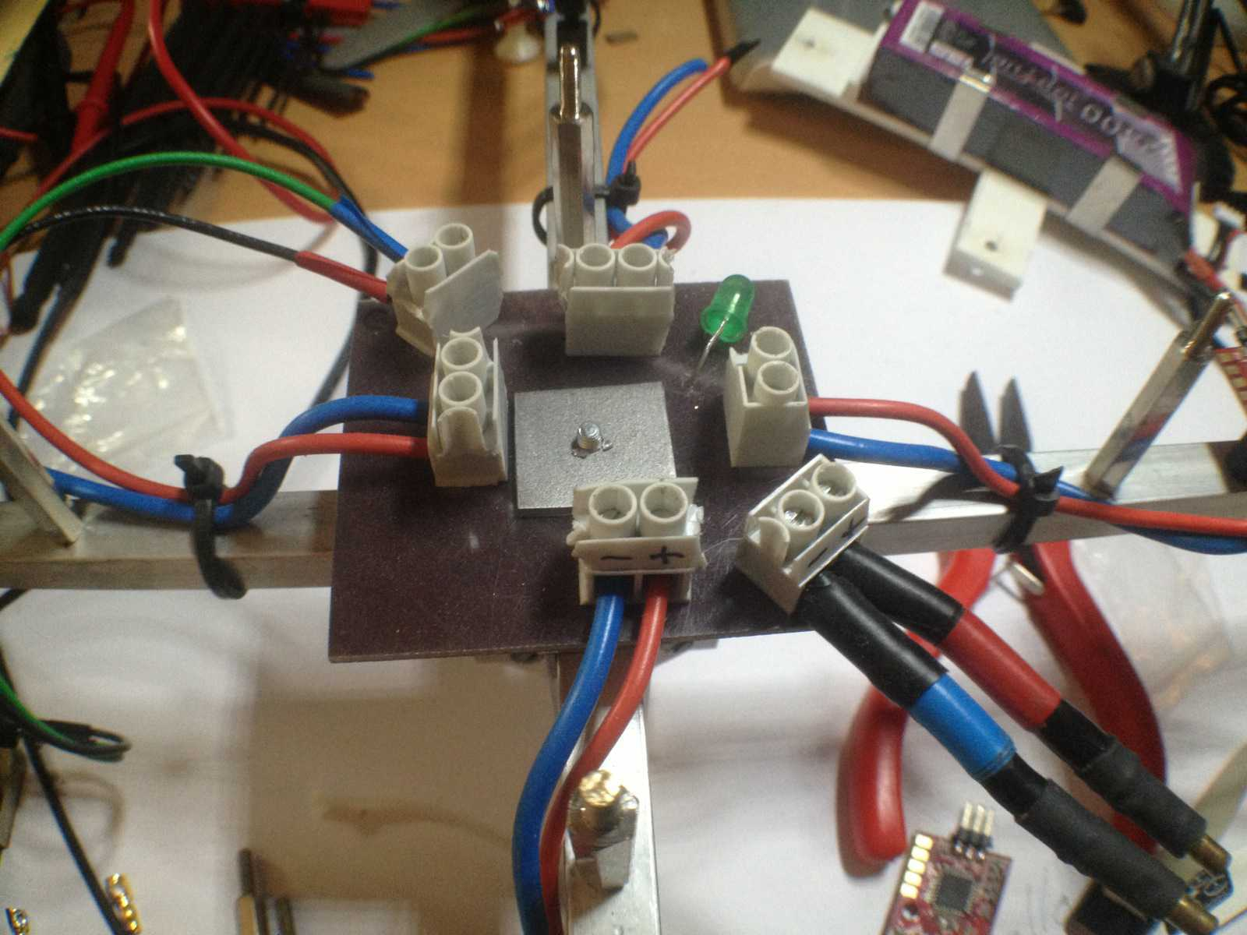
40A
500W
!!

Slide 14
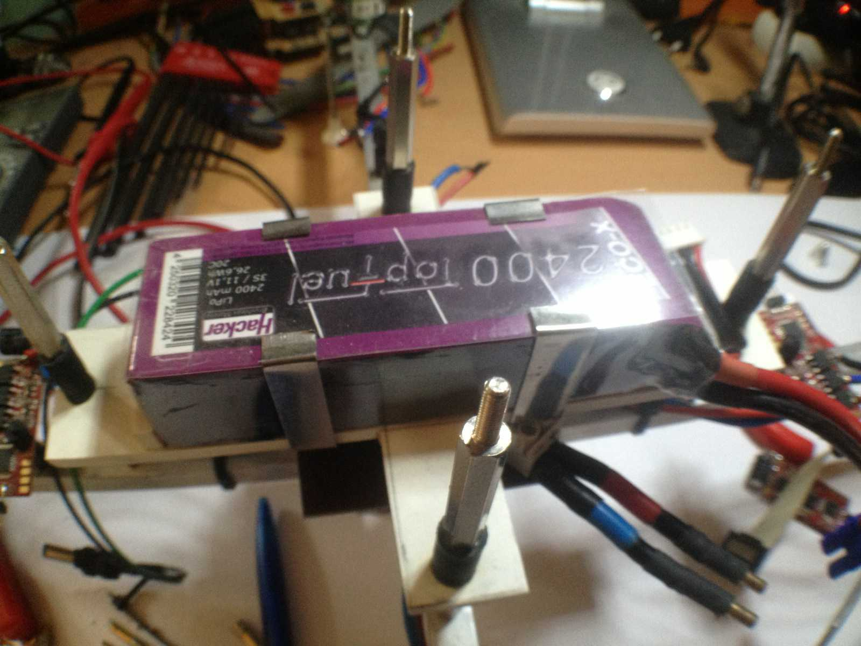

Slide 15
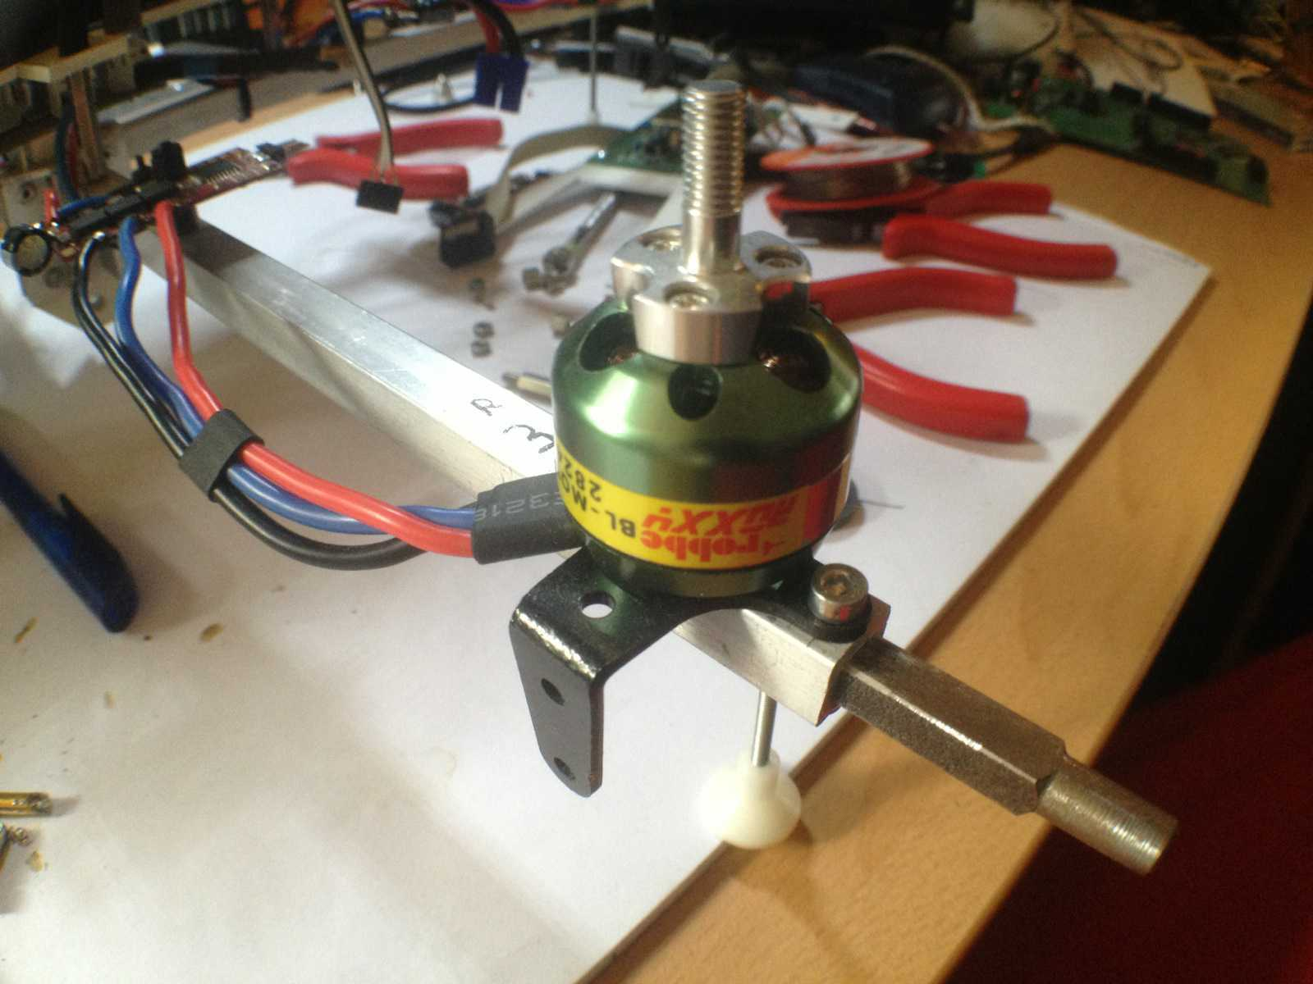

Slide 16
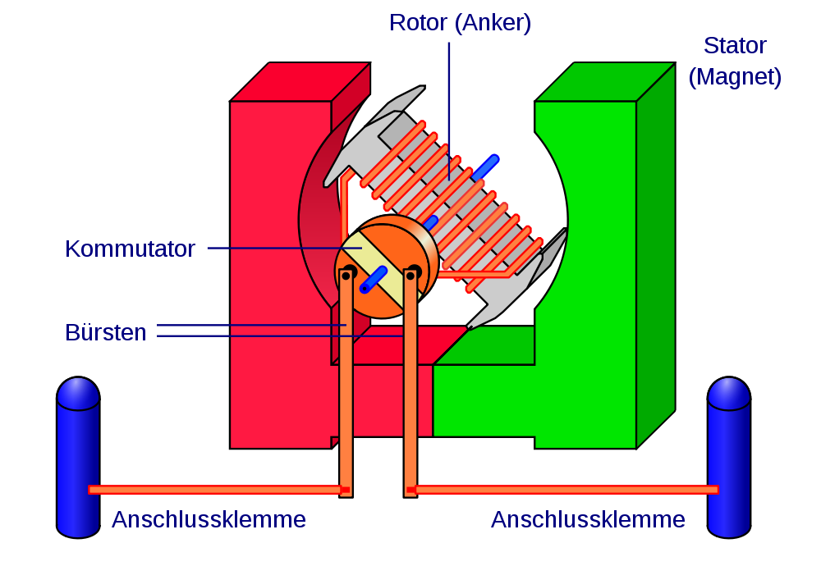

Slide 17
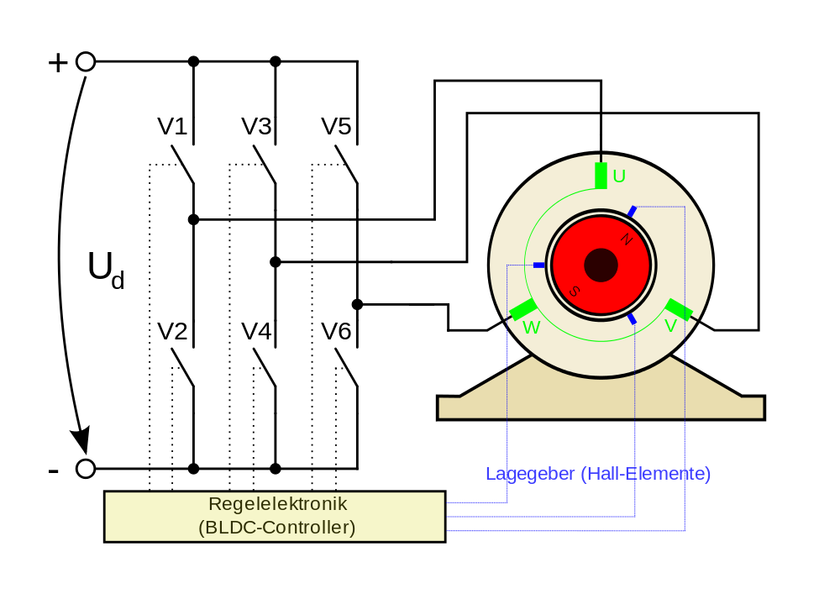

Slide 18
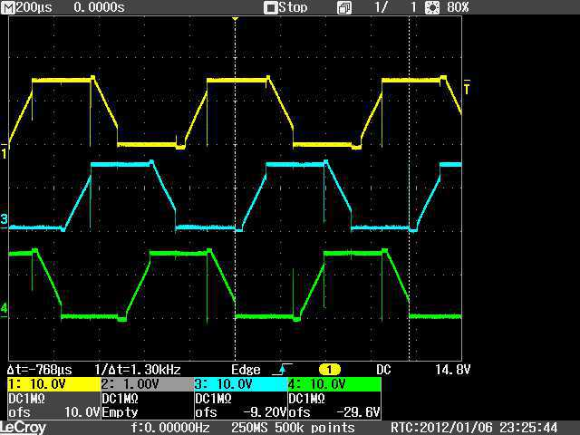

Slide 19
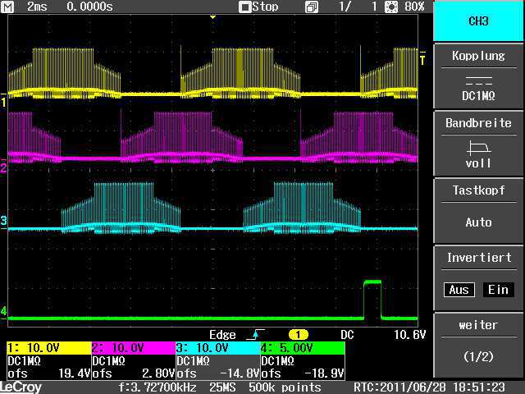

Slide 20
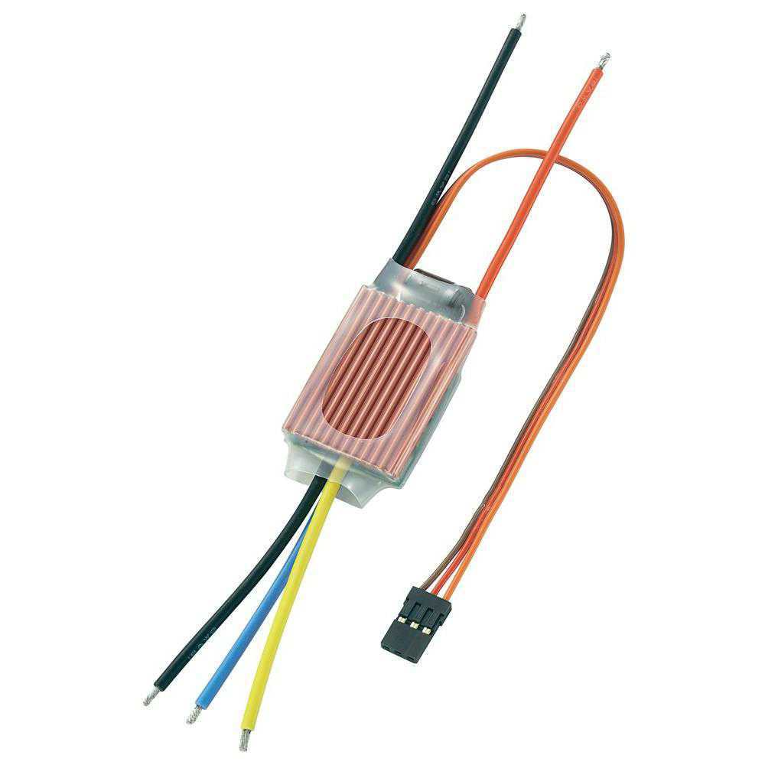

Slide 21
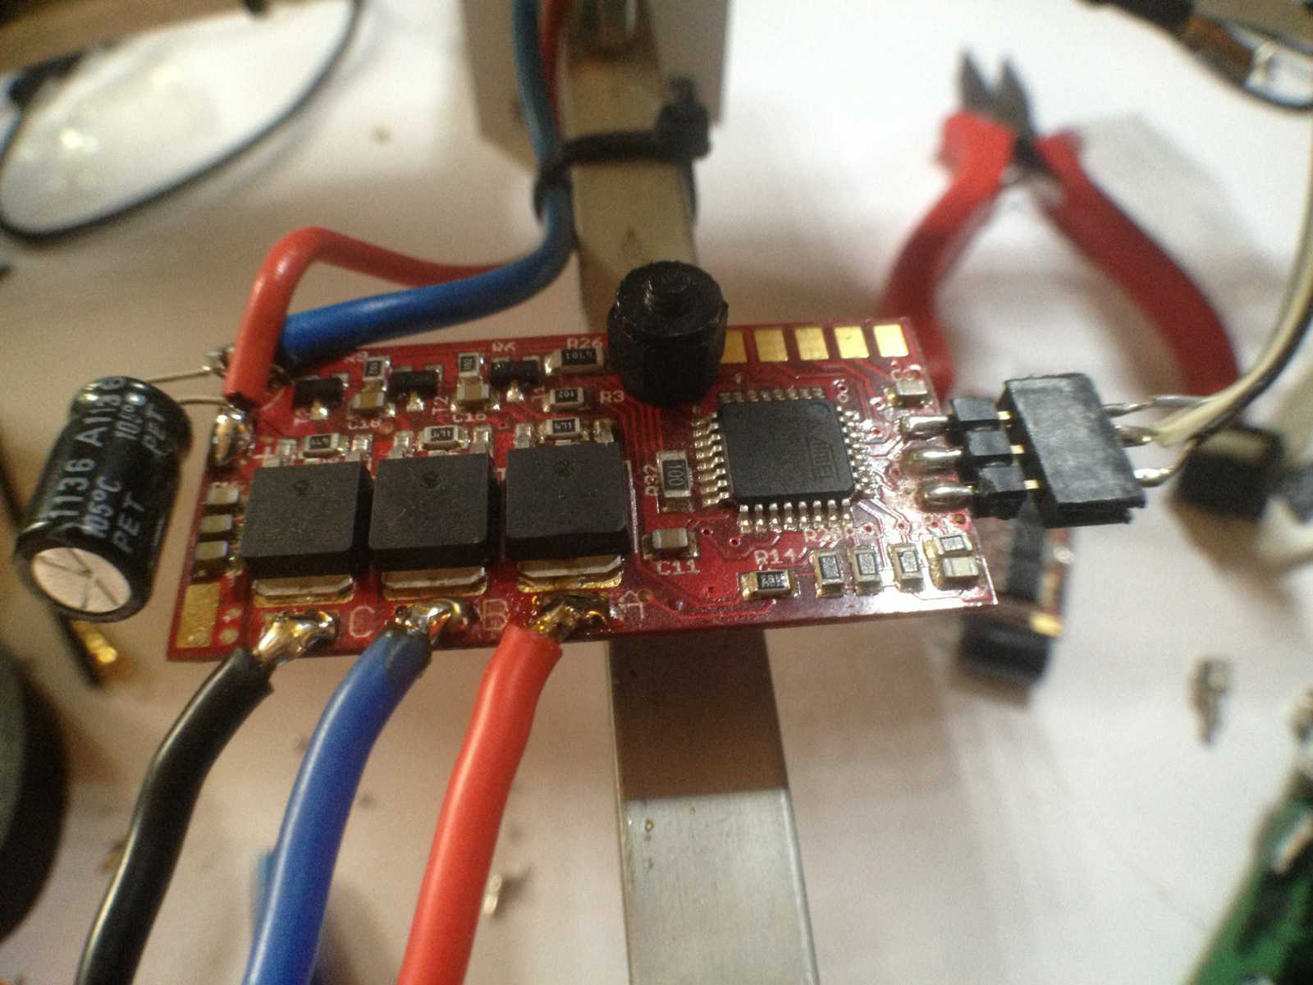
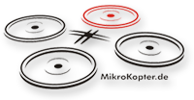

Slide 22
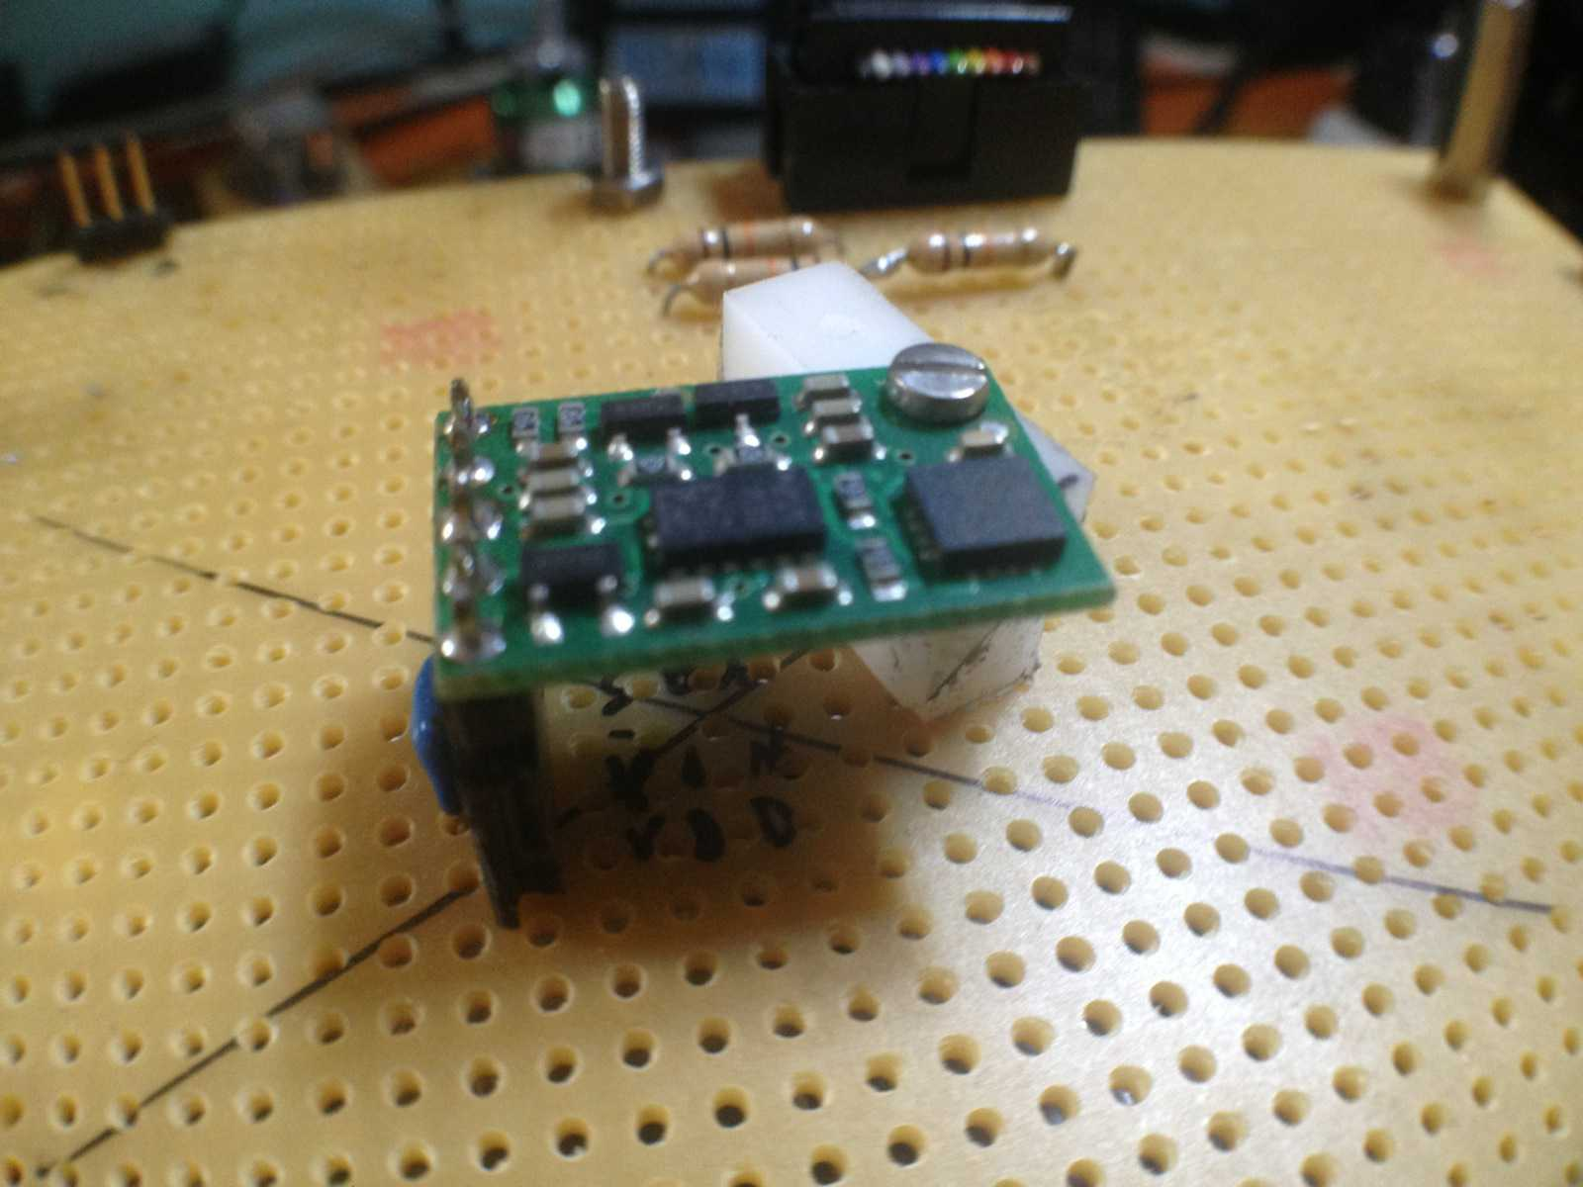

Slide 23
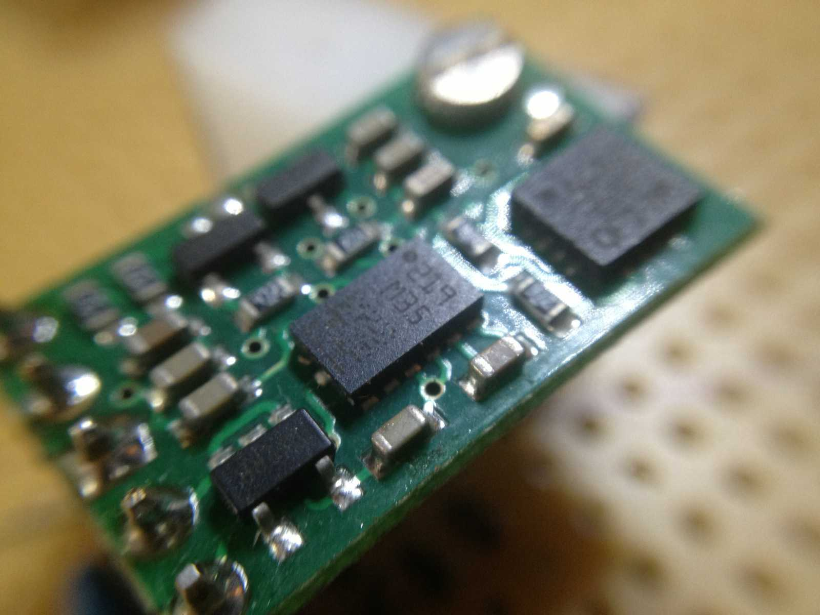

Slide 24
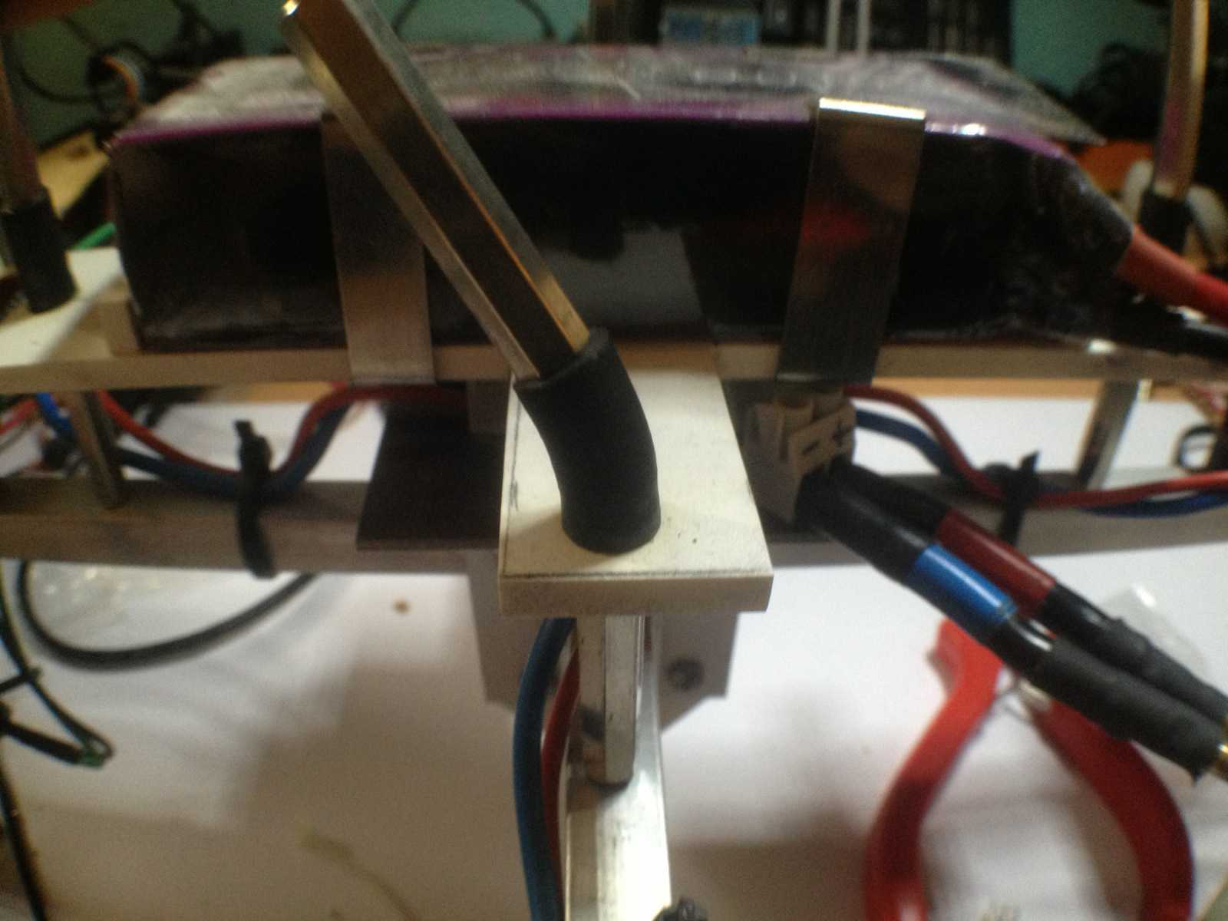

Slide 25
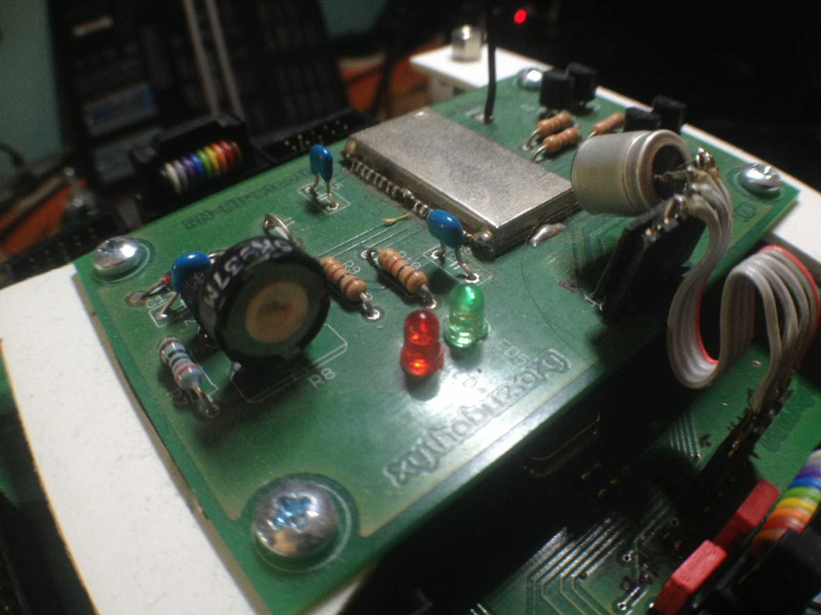

Slide 26
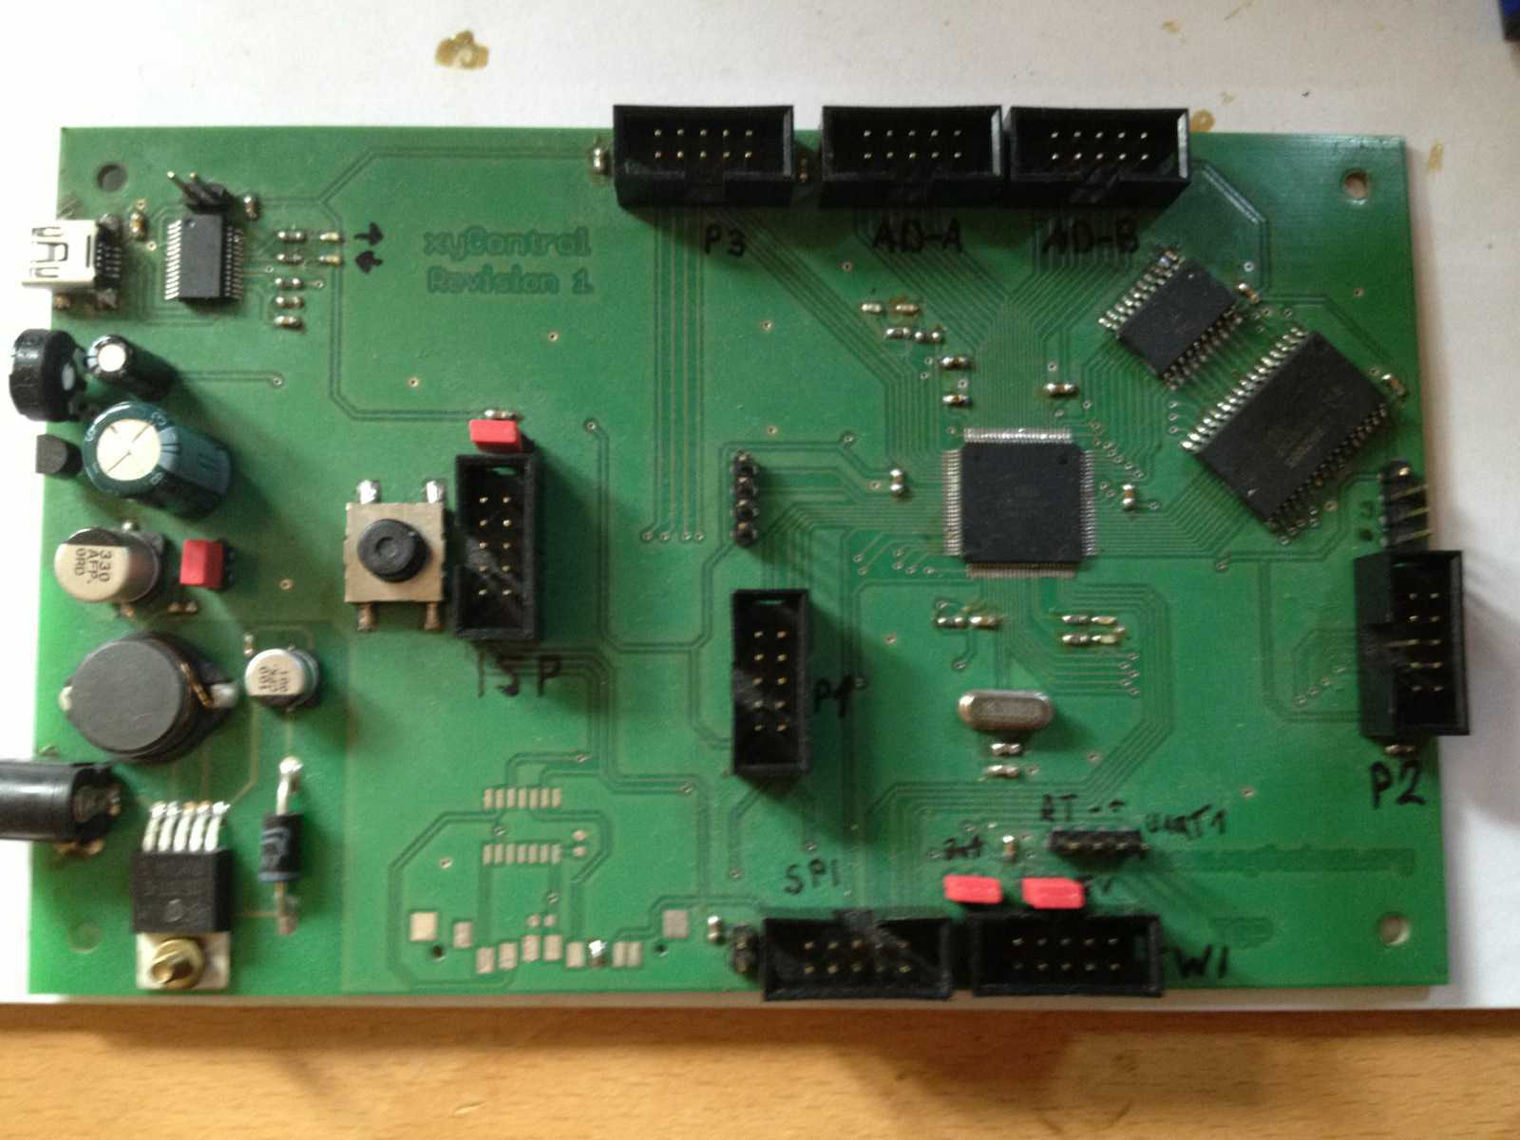

Slide 27
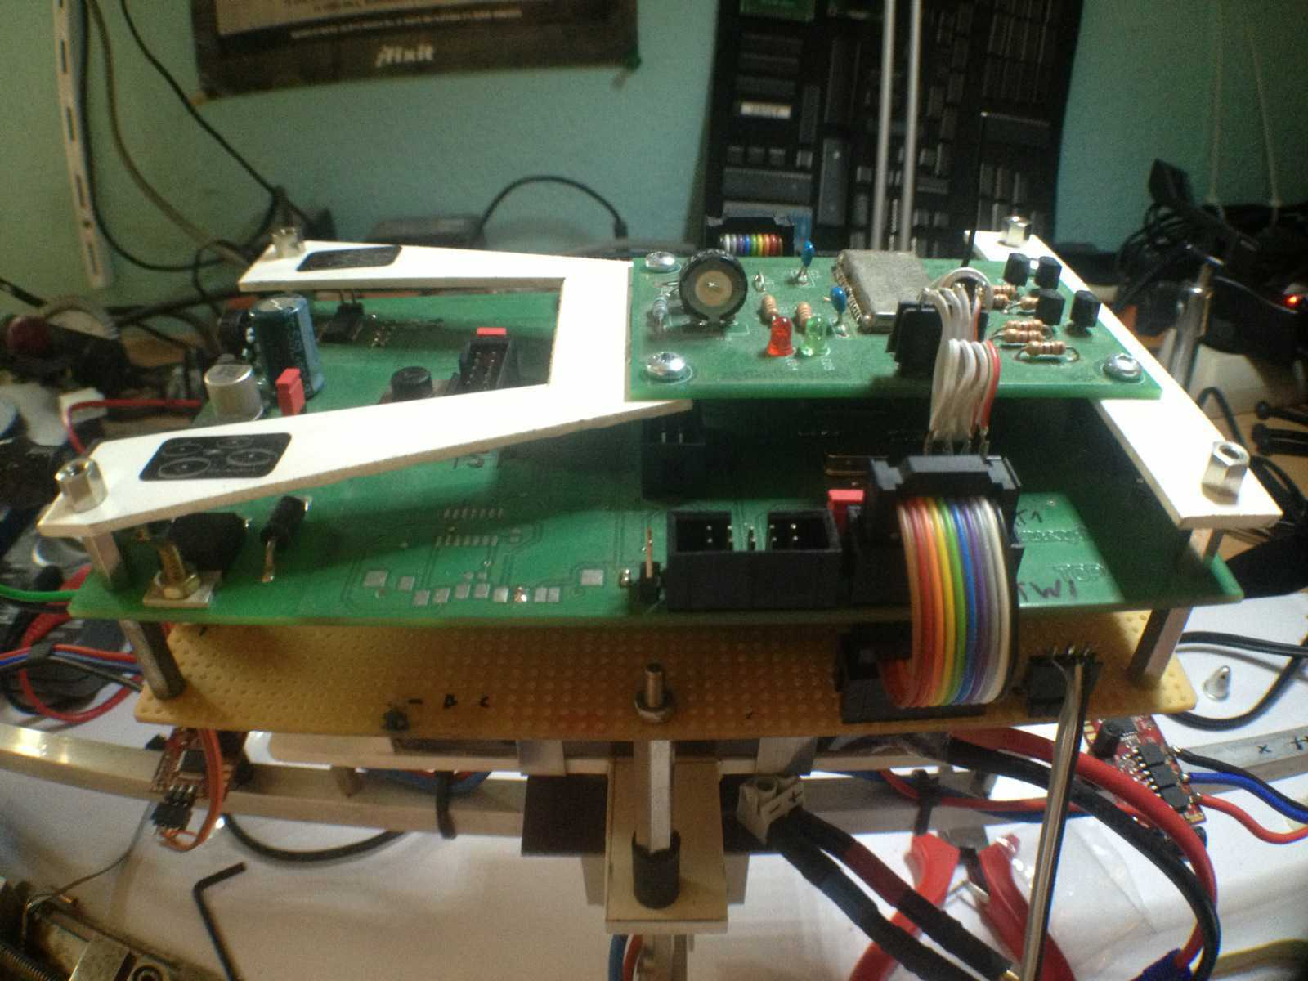

Slide 28
avrSerial
Multi UART Support
Einfach portierbar
Freie Software
Code: https://github.com/xythobuz/avrSerial
Dokumentation: http://xythobuz.de/avrserial

Slide 29
YASAB
Yet another simple AVR Bootloader
Basiert auf avrSerial
  Multi UART Support
  Einfach portierbar
Unix Kommandozeilen Upload-Tool
Android Upload-Tool
Code: https://github.com/xythobuz/yasab

Slide 30
Komplementärfilter
winkel = (winkel + (gyro * dt)); // Integrieren
winkel *= (FACTOR_1 / (FACTOR_1 + dt)); // Hochpass
winkel += (FACTOR_2 / (FACTOR_2 + dt)) * acc; // Tiefpass

Slide 31
PID-Regler
error = winkelSoll – winkelIst;
sumError = sumError + (error * dt); // Integrieren
dError = (error - lastError) / dt; // Differenzieren
output = (kp * error) + (ki * sumError) + (kd * dError);

Slide 32
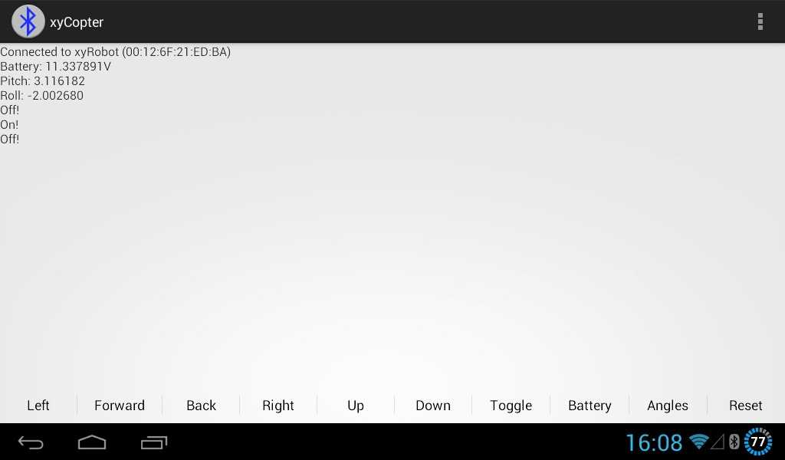

Slide 33
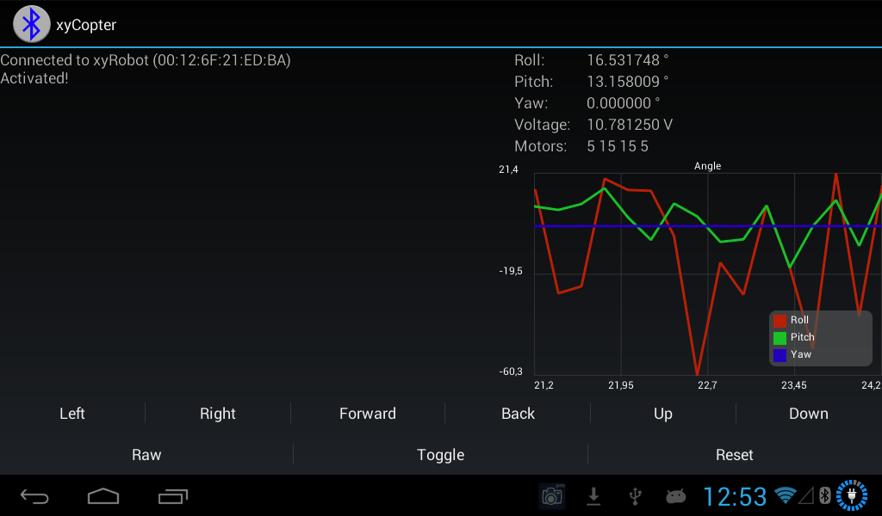

Slide 34
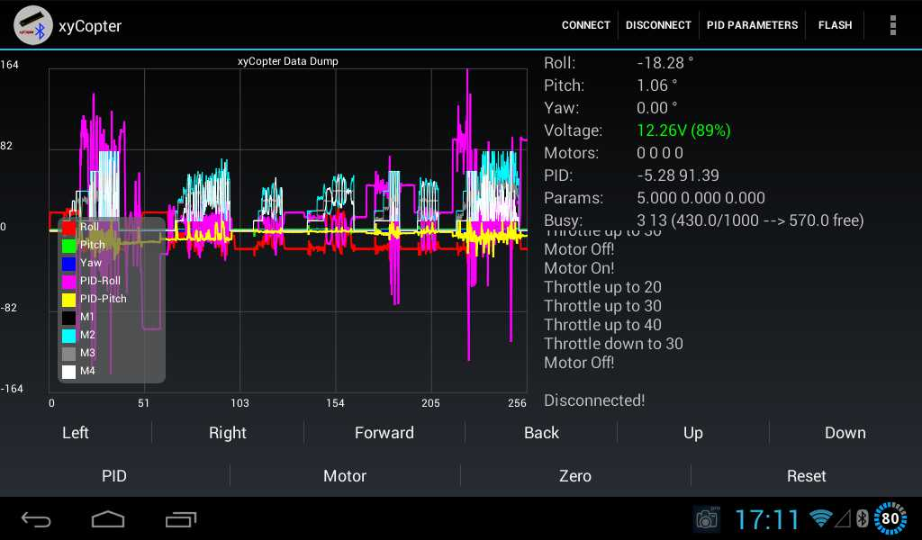

Slide 35
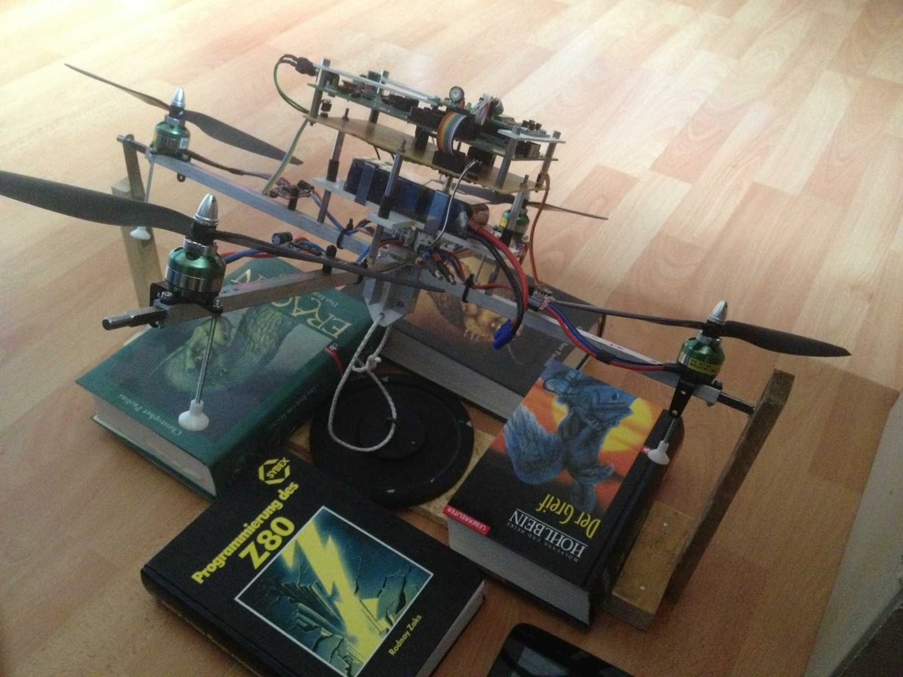

Slide 36
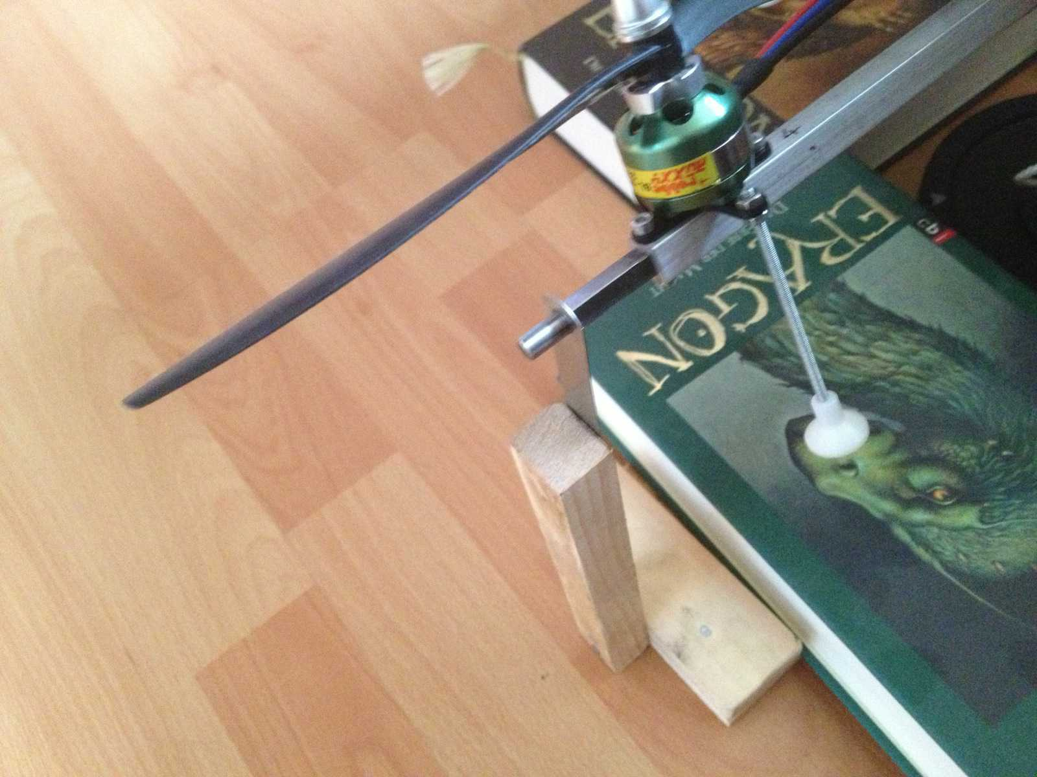

Slide 37
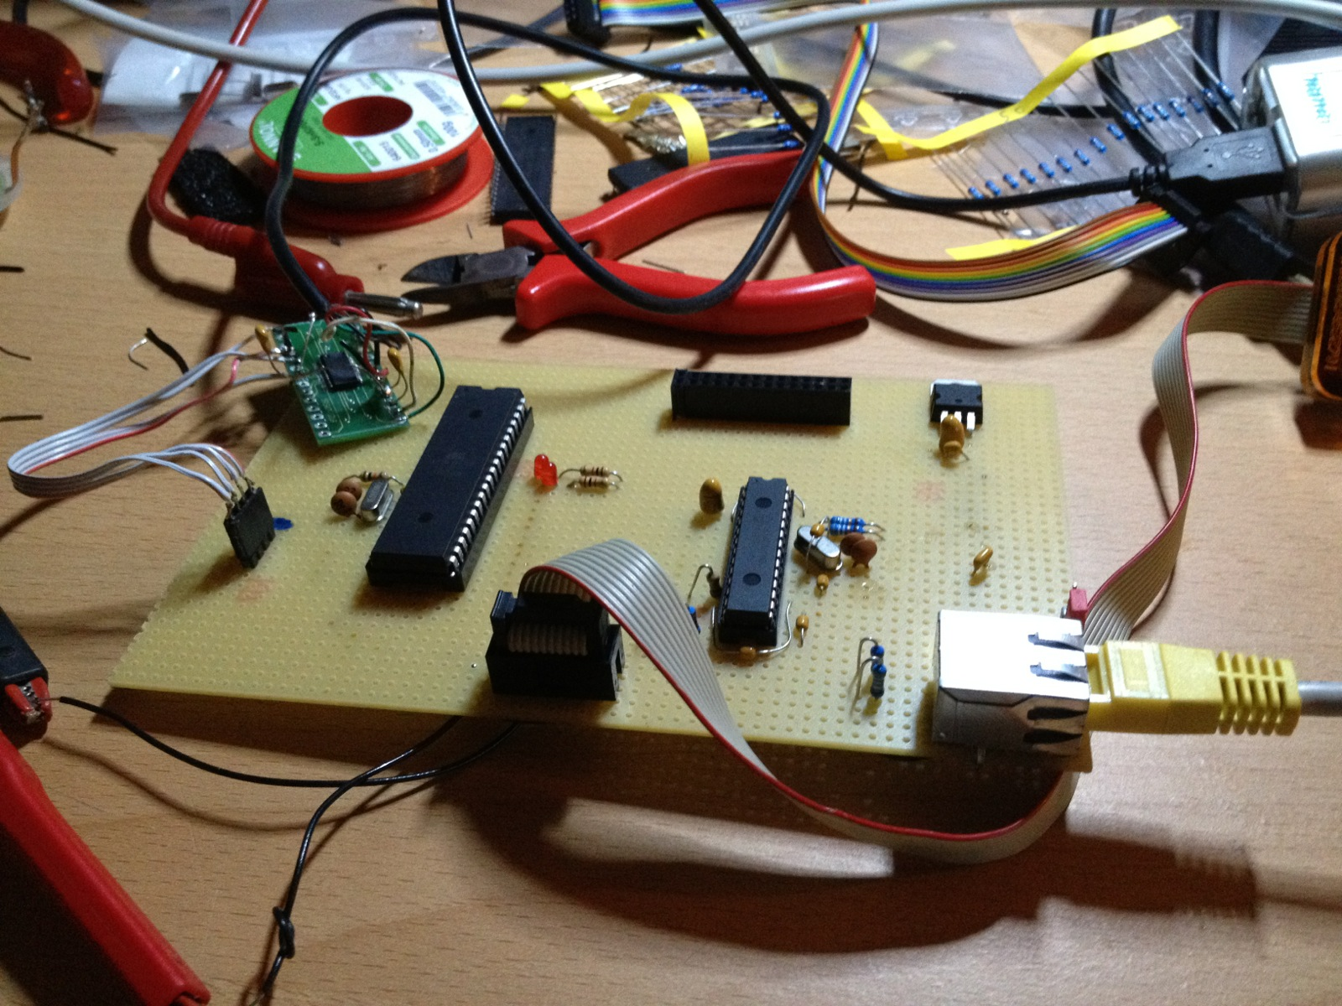
Zukunft?

Slide 38
Vielen Dank!
Fragen?

